Slide 1
Доклад-презентация
«Мой успешный проект».
воспитателя МБДОУ «Малышок»
с. Доброе
Добровского муниципального района
Липецкой области
Бычковой Наталии Алексеевны

Slide 2
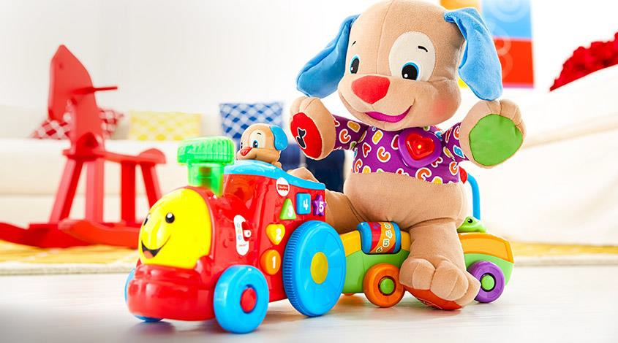
Проект на тему : «Игрушки»
Главная задача взрослых состоит в том, чтобы научить ребенка действовать с игрушками.
Урунтаева Г.А.

Slide 3
Актуальность проекта:
Игра - одна из ведущих видов деятельности ребенка в дошкольном детстве. Она является сквозным механизмом развития ребенка (пункт 2.7. ФГОС ДО). Игрушка-неизменный спутник игры. Хорошая игрушка побуждает к размышлениям, ставит перед ребенком различные игровые задачи. А это способствует развитию воображения, мышления, речи ребенка, воспитание всесторонне развитой личности.

Slide 4
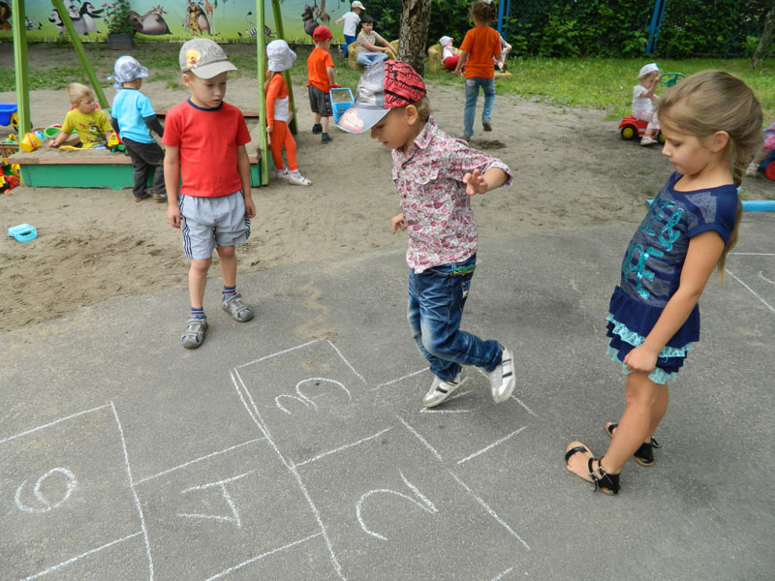
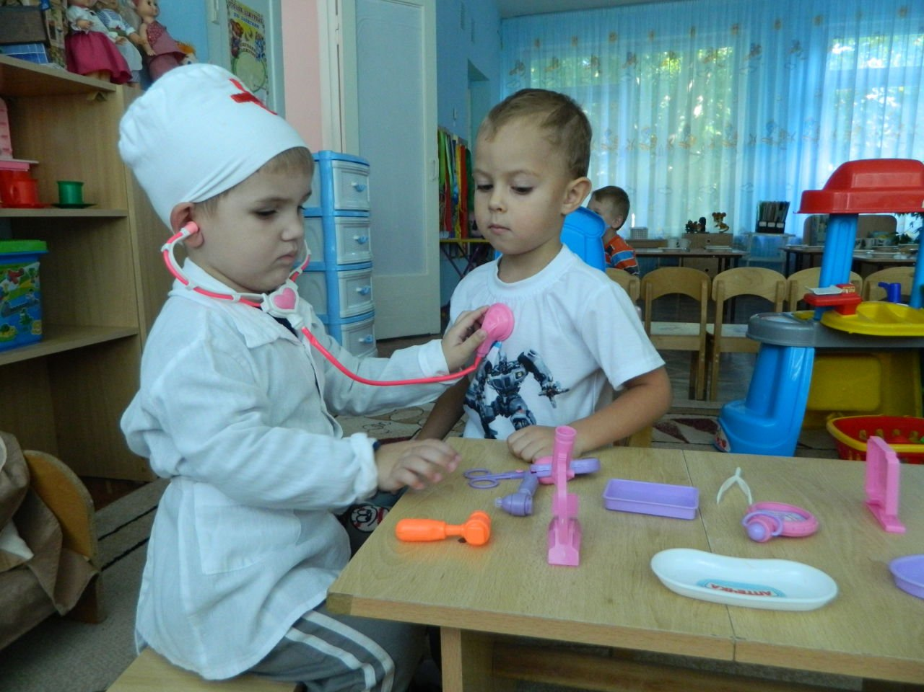
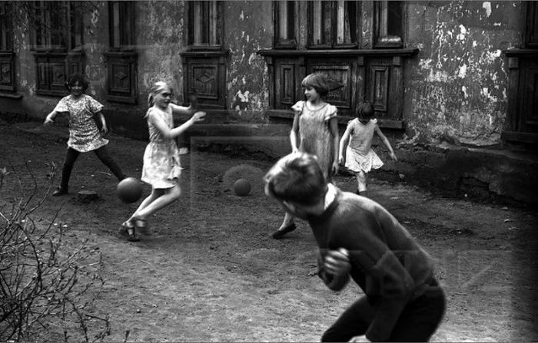

Slide 5
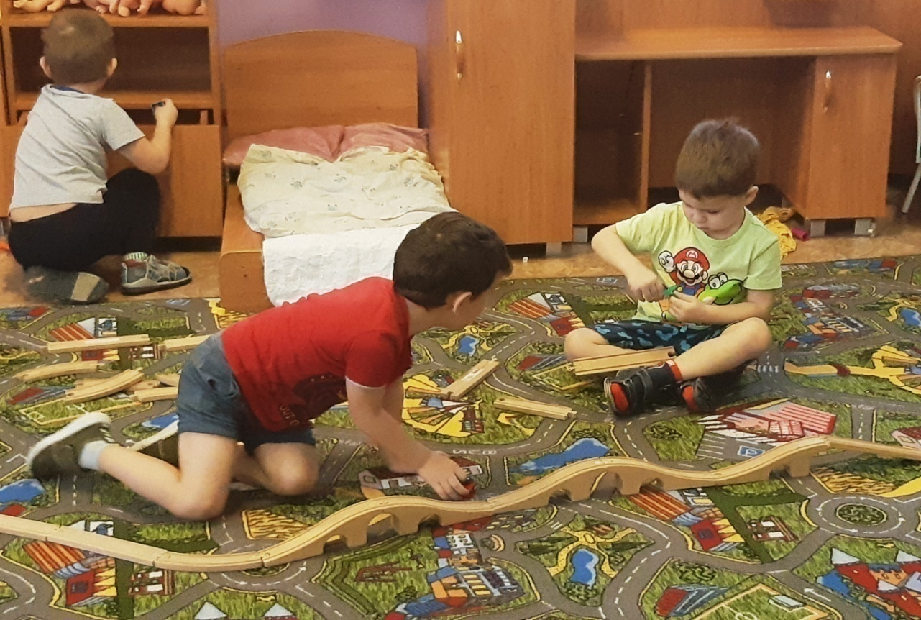
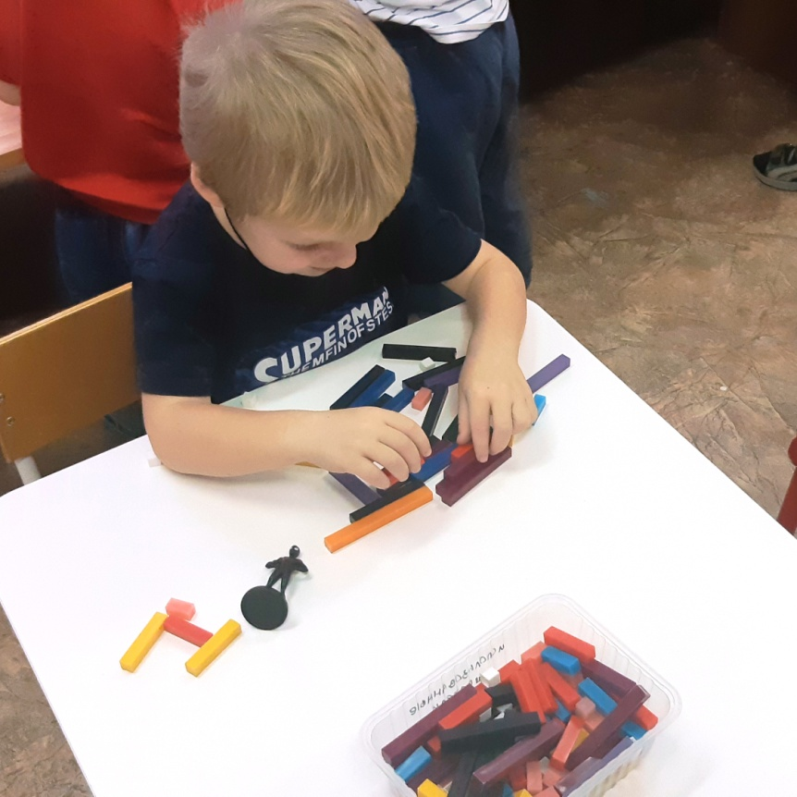
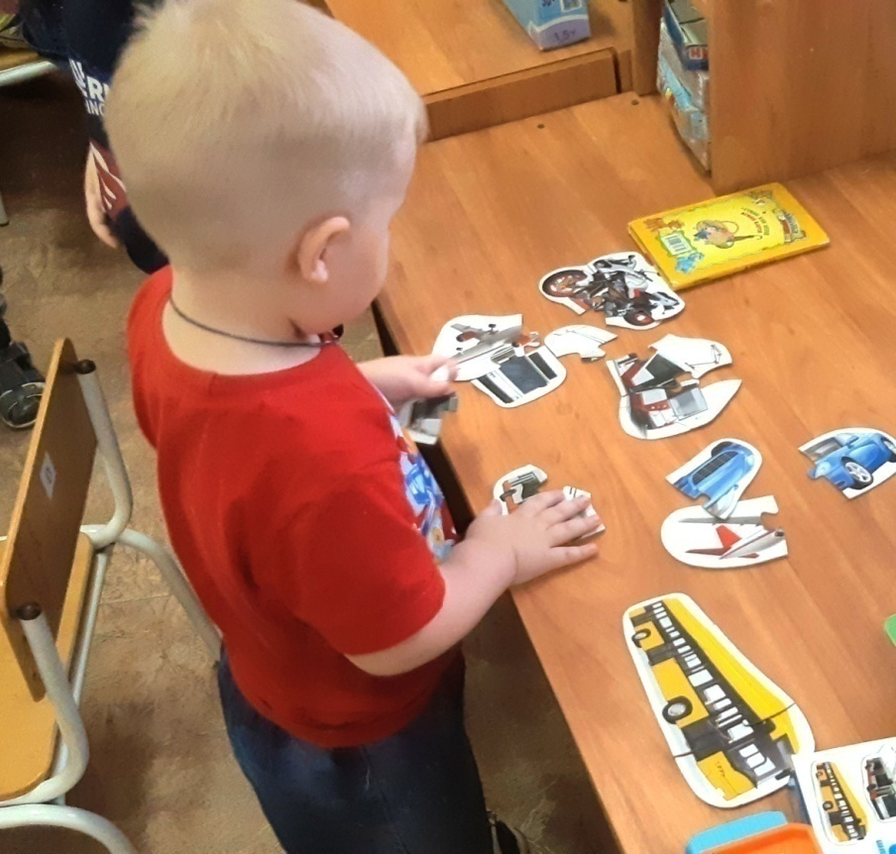

Slide 6
Проблема:
Исходя из сегодняшней ситуации –одна из проблем детства состоит в том, что у детей мало опыта обращения с игрушками, а у взрослых-неумение их выбора.
Большинство родителей покупают игрушки, думая только о том, чтобы порадовать детей. Для того, чтобы дети радовались как можно чаще, они делают им новые и новые подарки. Желание хорошее, но результат при этом часто оказывается противоположным ожидаемому. Ребёнок, задаренный игрушками, перестаёт интересоваться ими.
Парадокс заключается еще и в том, что дети не знают, как играть, как развивать сюжет. Игра сводится к манипулированию с яркой, модной игрушкой или к накопительству.

Slide 7
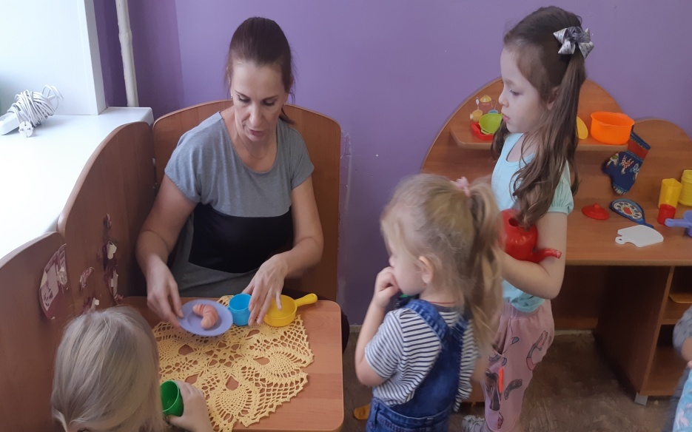
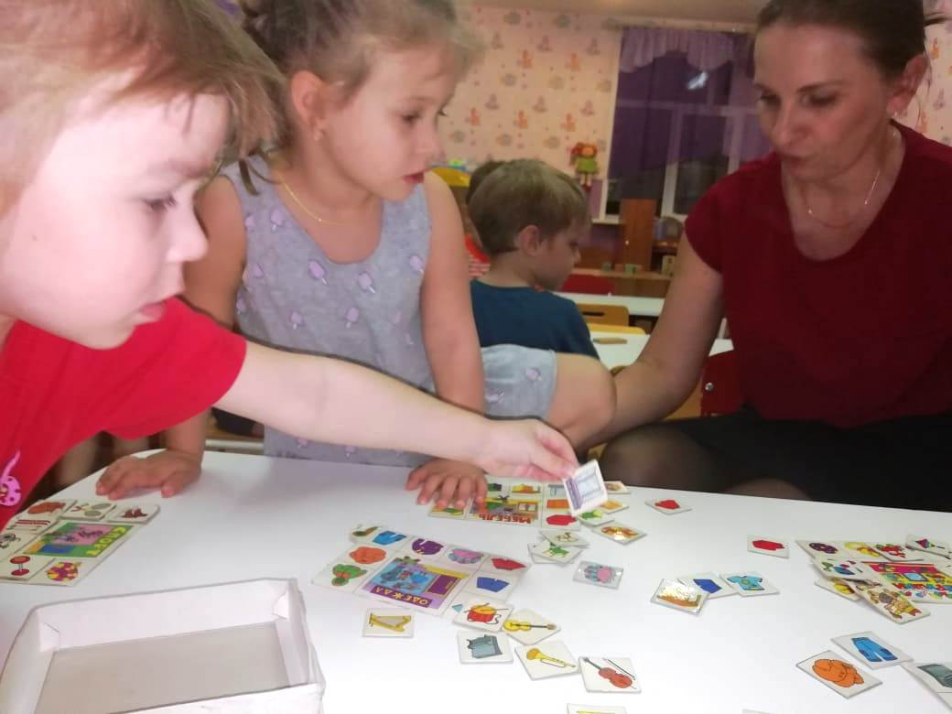

Slide 8
Диагностика детей младшей группы на начало проекта:
35
30
30
25
25
22
20
15
10
8
6
5
2
2
1
0
0
ниже среднего
Умение играть рядом
средний уровень
Умение
Бережное отношение
друг с другом
взаимодействовать
к игрушкам и книгам
высокий уровень
со взрослым

Slide 9
Цель проекта:
формирование у детей социально-нравственных качеств через организацию разных видов деятельности: игровой, познавательной, продуктивной;

Slide 10
Тип проекта: творческий
Продолжительность проекта: краткосрочный
(2 недели)
Участники проекта: дети младшей группы, воспитатели, родители
Возраст детей: 3-4 года.

Slide 11
Задачи проекта:
Формировать у детей навык игровых действий, которые отражают известные жизненные ситуации.
Научить детей играть дружно, бережно относиться к играм и игрушкам.
Активизировать речевое общение., коммуникативные навыки
Развивать умение играть с игрушками, использовать игрушку по назначению.
Развивать эмоциональный отклик на любимое литературное произведение посредством сюжетно- отобразительной игры.
Воспитывать эмоционально-эстетическое и бережное отношение к игрушкам.
Прививать умение играть дружно, вместе, слаженно.
Воспитывать нравственные качества: взаимопомощь, умение общаться, бережное отношение к результатам своего труда.
Способствовать активному вовлечению родителей в совместную деятельность с ребенком в условиях семьи и детского сада.

Slide 12
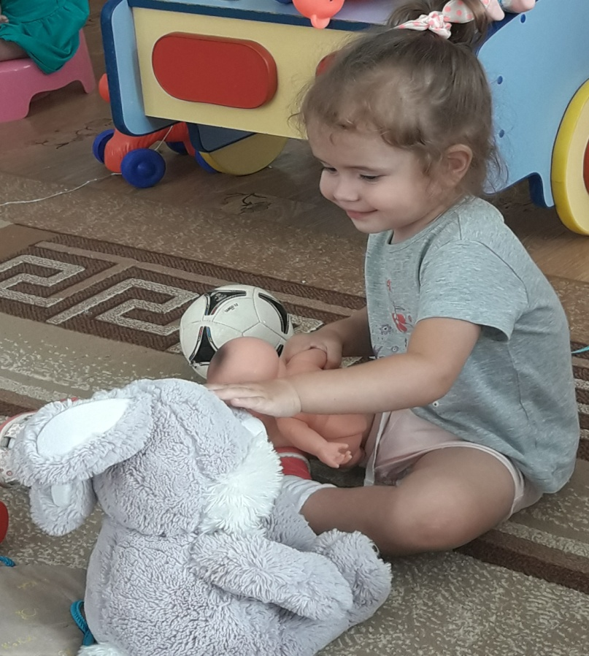
Осуществление проекта:
Подготовительный
Основной
Заключительный

Slide 13
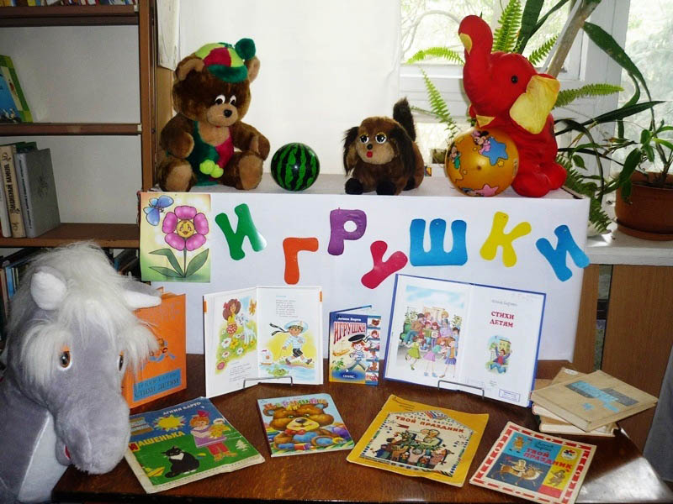
Пути реализации основного этапа:
Выставка книг

Slide 14
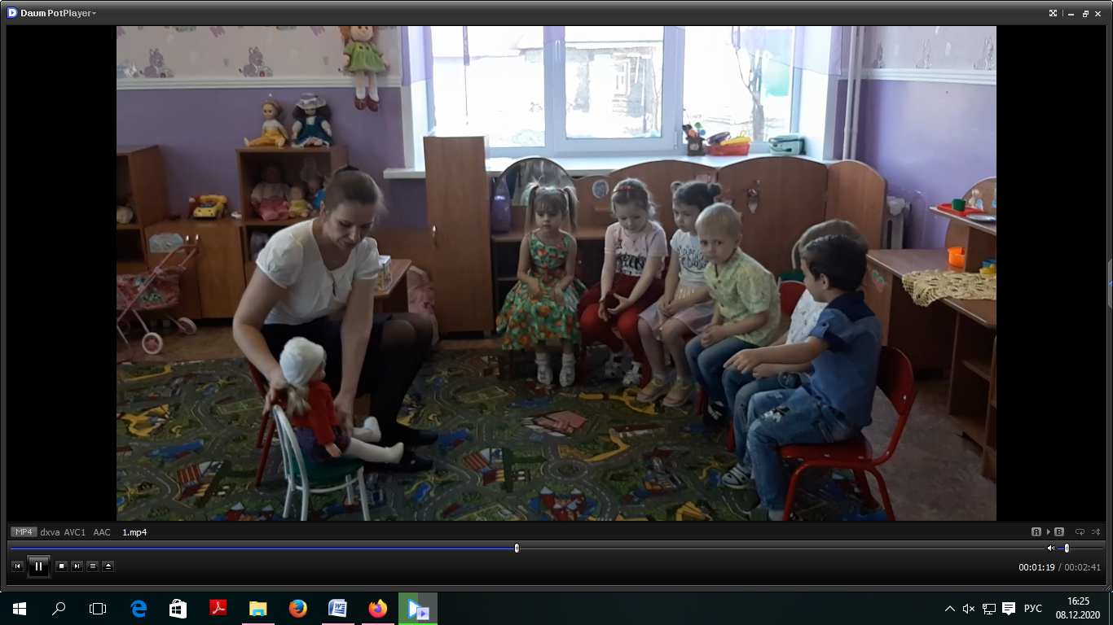
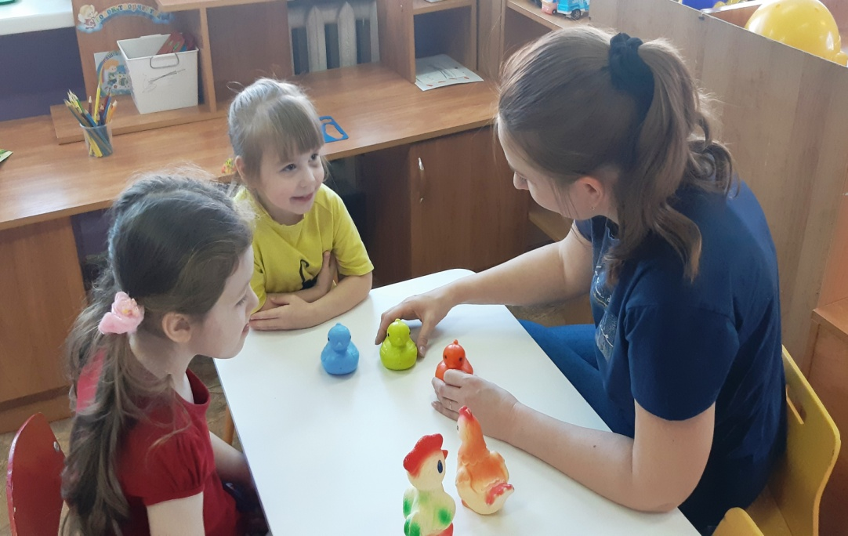
Беседы на тему «Моя любимая игрушка», «Из чего сделаны игрушки», «Зачем нужны игрушки»

Slide 15
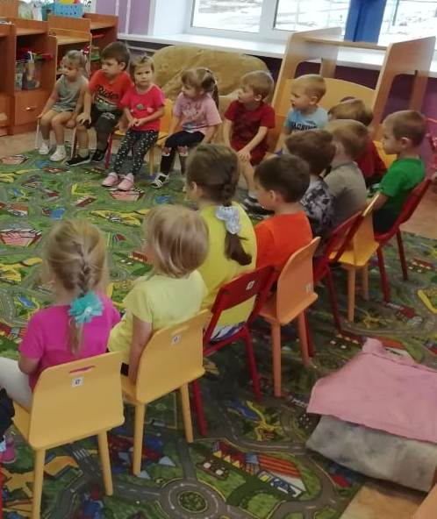
Просмотр презентации «Загадки об игрушках»

Slide 16
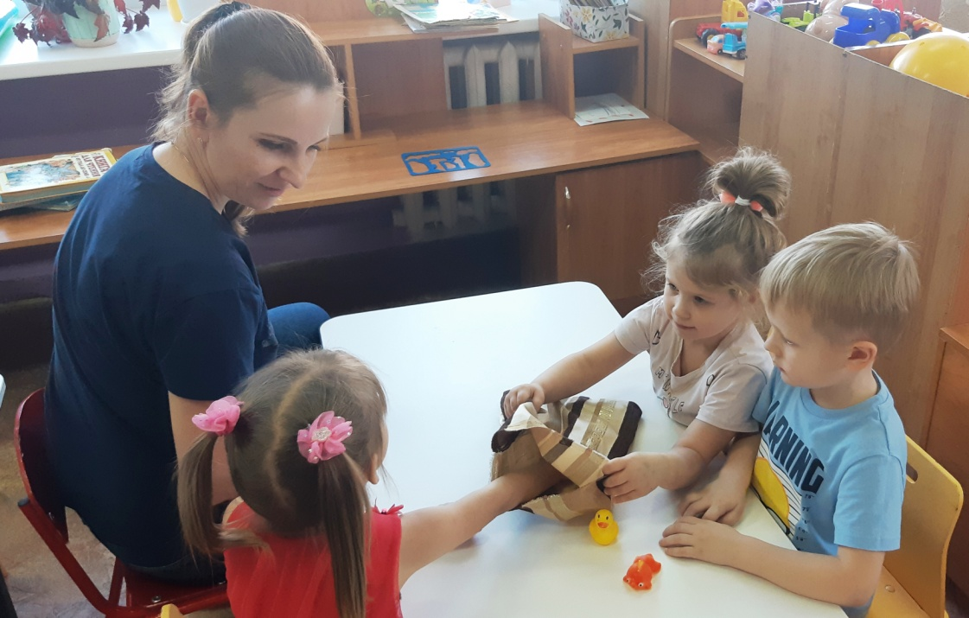
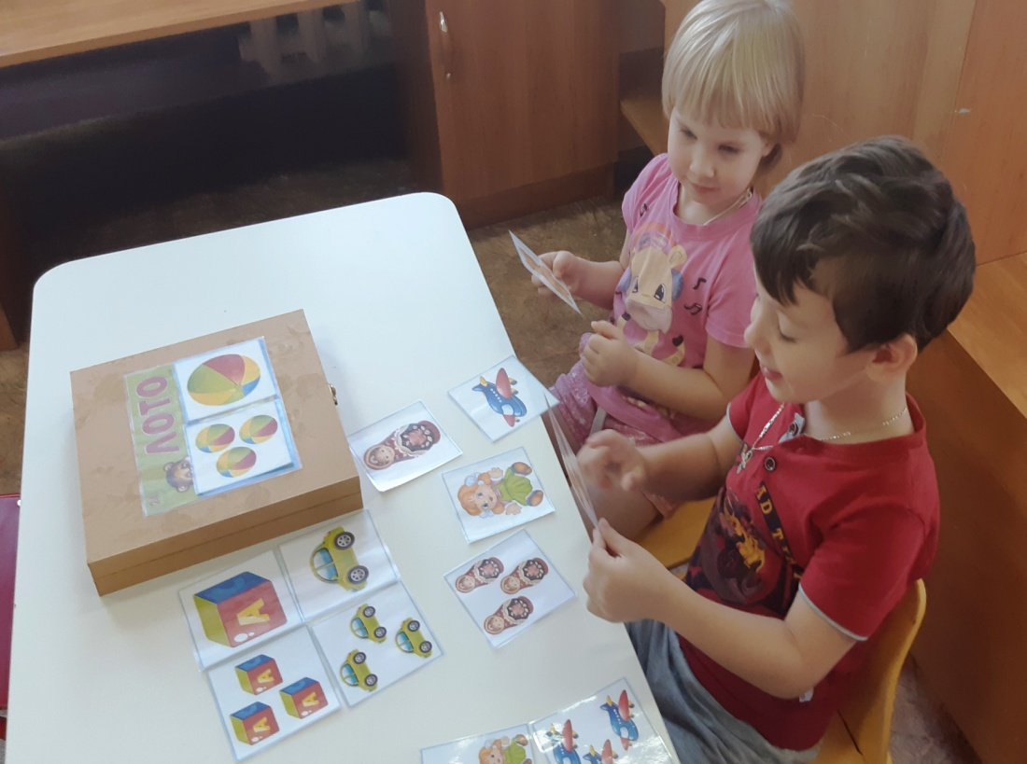
Игровая деятельность

Slide 17
Пальчиковая гимнастика

Slide 18
Образовательная деятельность Аппликация «Колеса для паровоза»

Slide 19
Образовательная деятельность Аппликация «Мячик для котика»

Slide 20
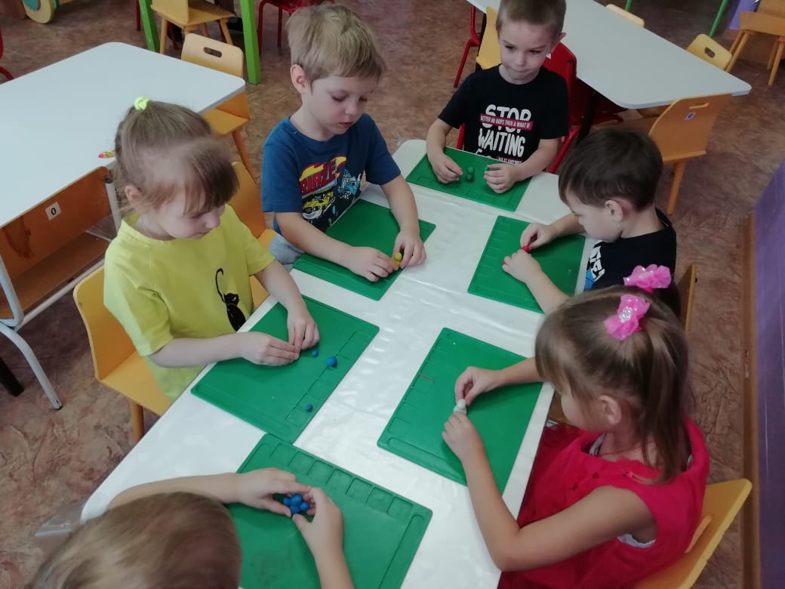
Образовательная деятельность Лепка «Баранки для куклы Маши»

Slide 21
Образовательная деятельность Лепка «Неваляшка»

Slide 22
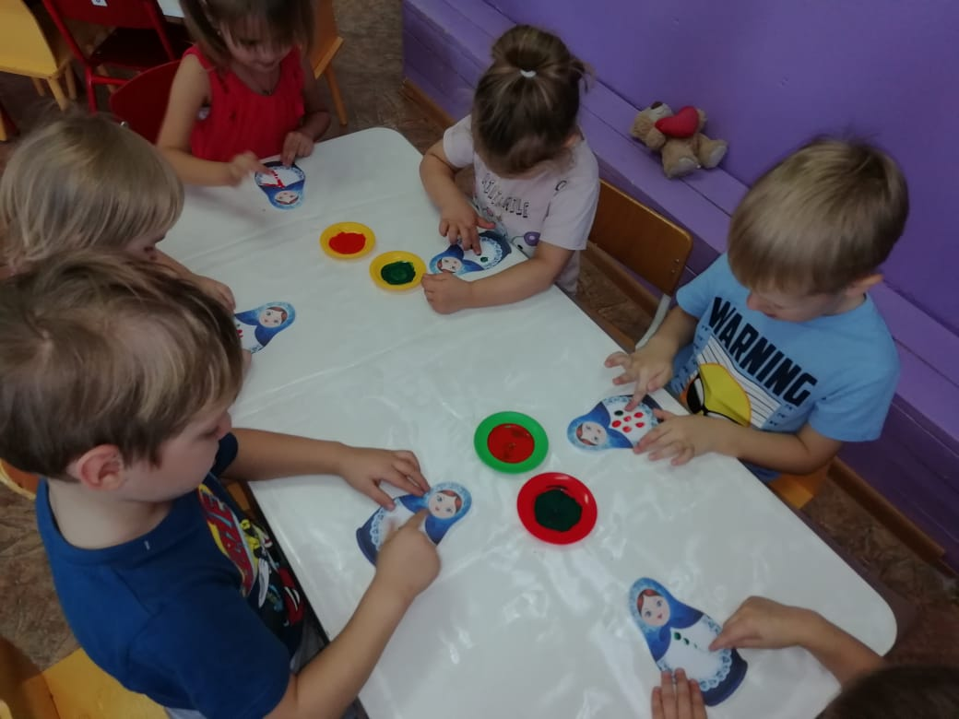
Образовательная деятельность Рисование «Наряди матрешку»

Slide 23
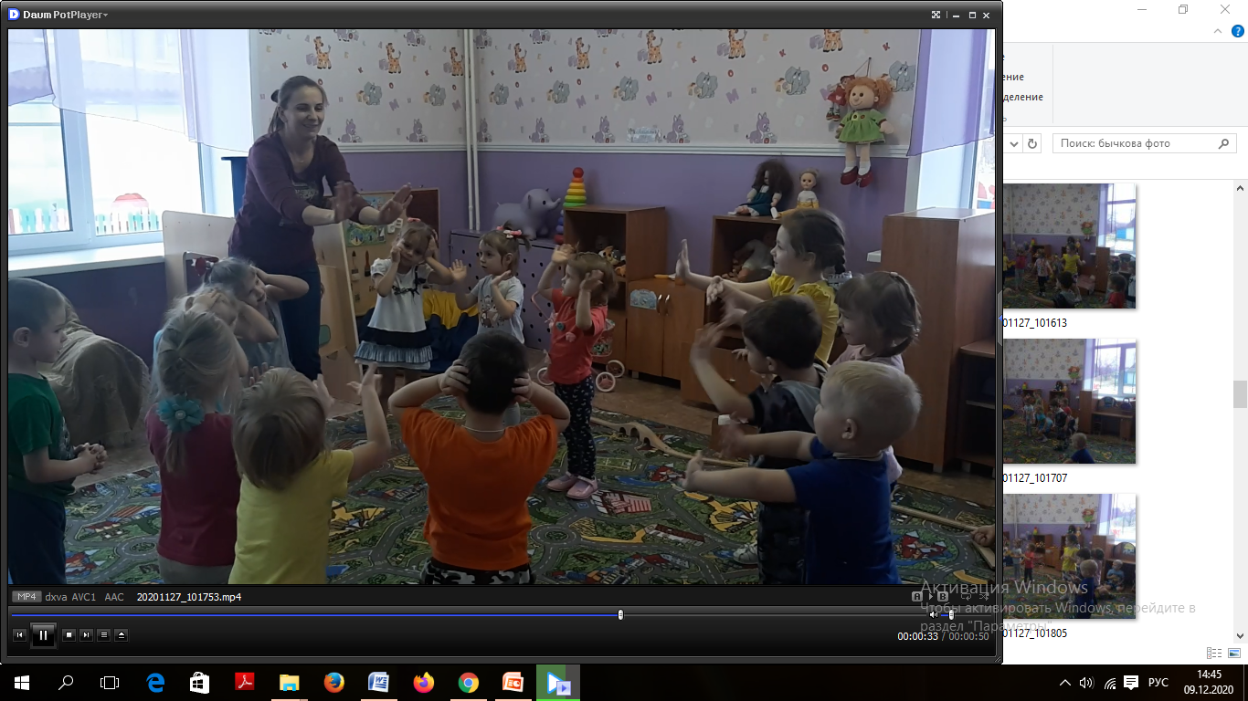
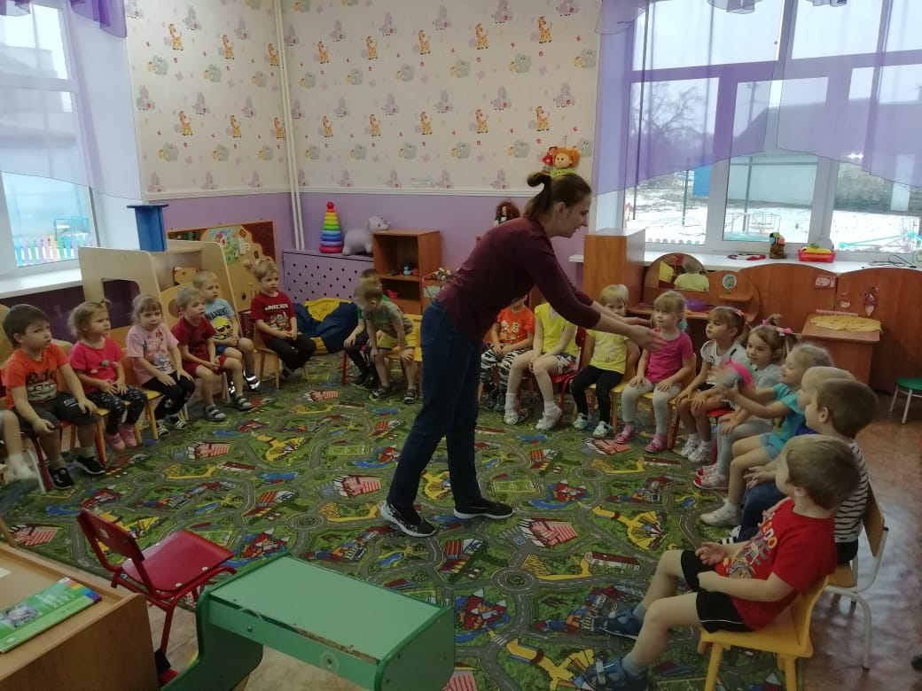
Образовательная деятельность Развитие речи «Вот веселые игрушки»

Slide 24
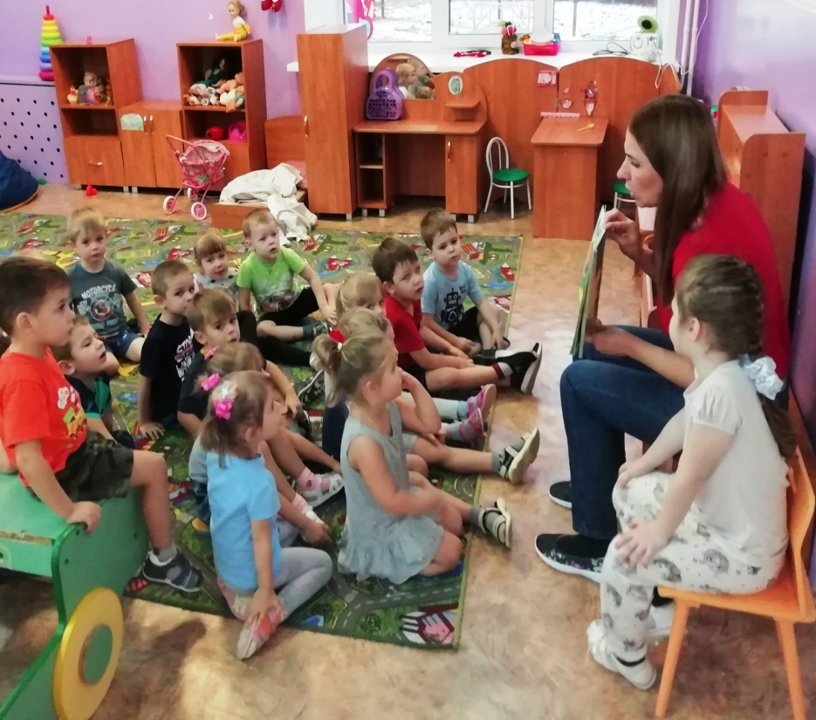
Разучивание стихотворений А. Барто «Игрушки»

Slide 25
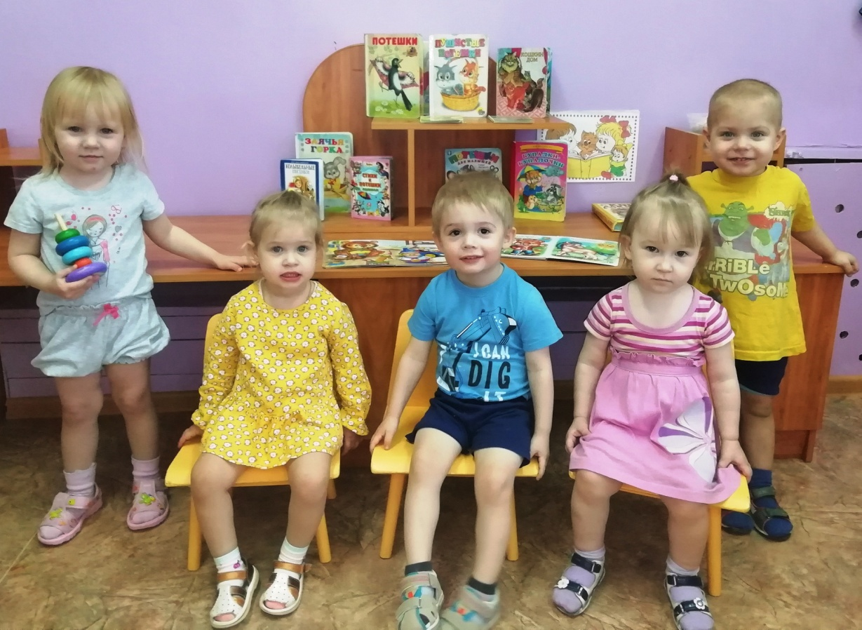
Чтение художественной литературы

Slide 27
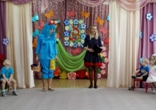
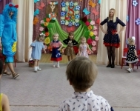
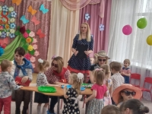
Досуг «В гостях у куклы Кати»

Slide 28
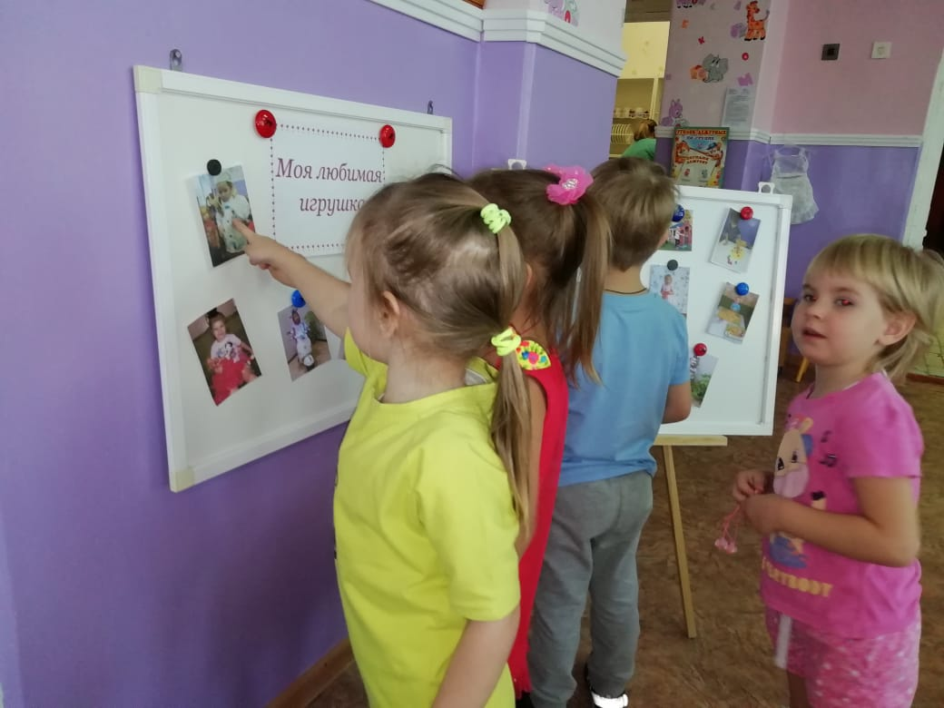
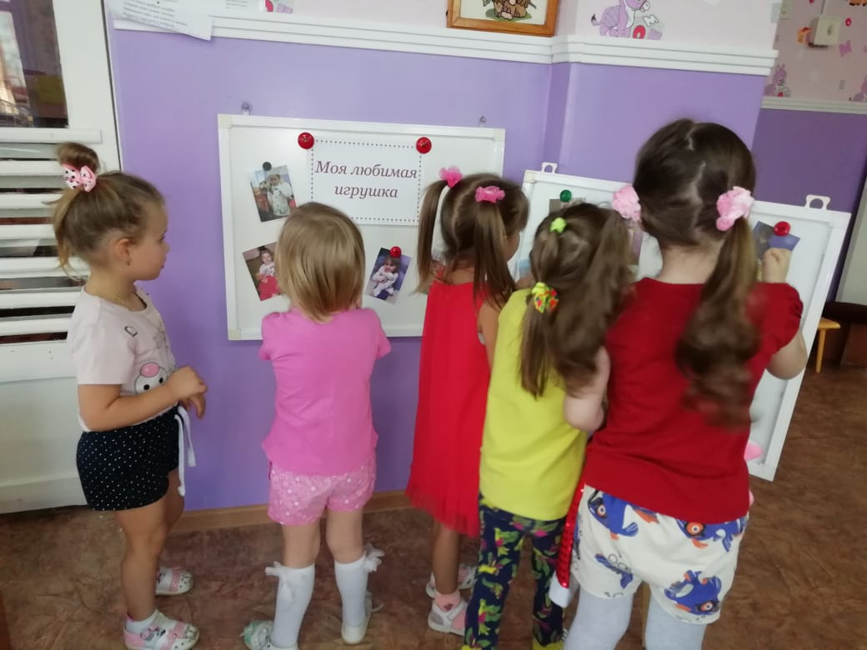
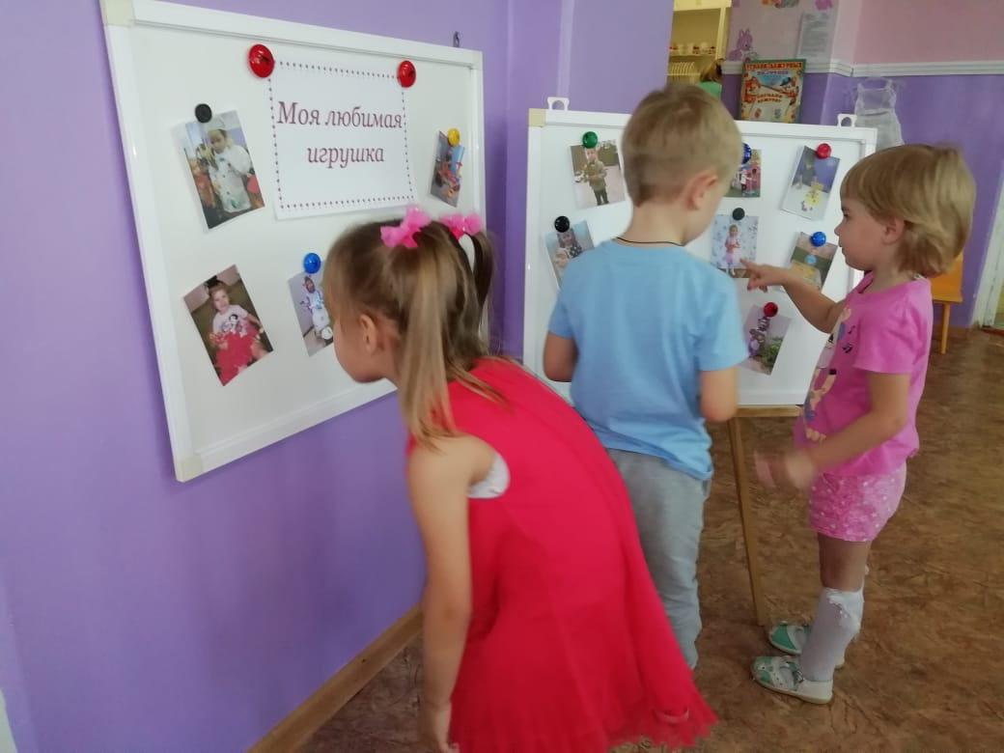
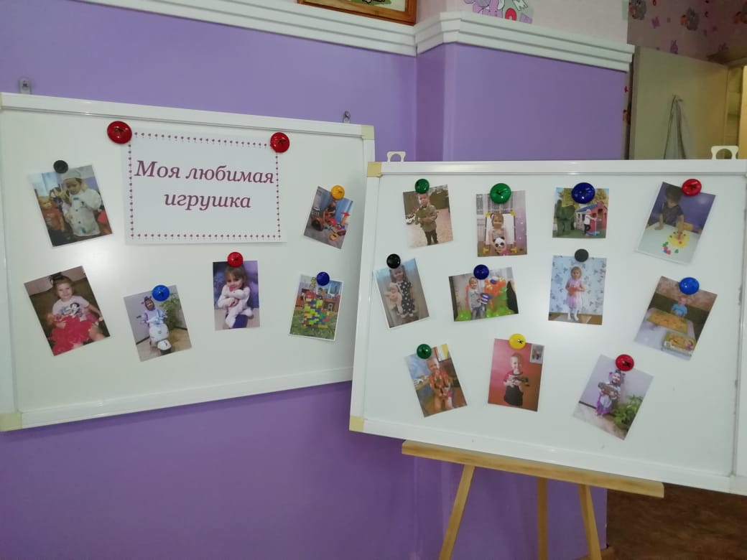
Фотовыставка «Моя любимая игрушка»

Slide 29
Диагностика детей младшей группы на конец проекта
35
30
30
28
25
21
20
15
11
10
5
4
2
0
Ниже среднего уровень
Умение играть рядом друг с
Умение взаимодействовать
Бережное отношение к
другом
со взрослыми
игрушкам и книгам
Средний уровень
Высокий уровень

Slide 30
Результаты проекта:
Для детей:
сформирована положительная мотивация к книгам
бережно относятся к игрушкам
обогащение словаря детей: играть вместе, любимая игрушка
умеют играть дружно, не ссориться
используют разные игрушки в сюжетно-ролевых играх.

Slide 31
Результаты проекта:
Для педагогов :
внедрение новых методов в работе с детьми и родителями
повышение профессионализма
самореализация
Для родителей :
повышение уровня личностного сознания
обогащение родительского опыта приемами взаимодействия и сотрудничества с ребенком в семье
Повышение компетентности родителей при выборе игрушки

Slide 32
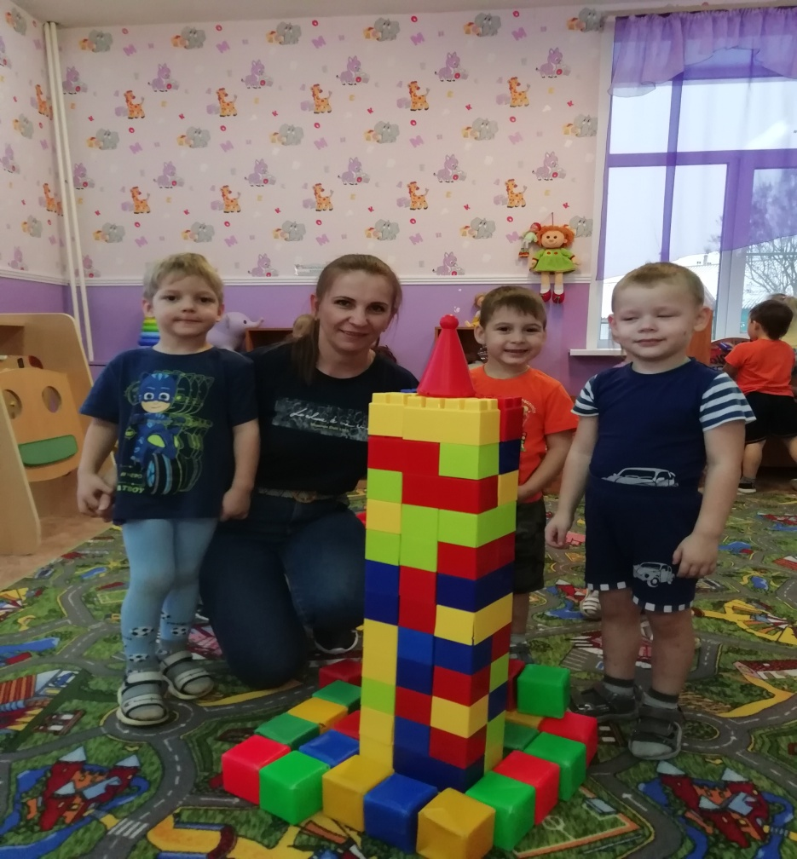

Slide 33
СПАСИБО ЗА ВНИМАНИЕ !!!

